Slide 1
Mega-Next Generation of git host service
华为开源管理中心 叶天星

Slide 2
目录
CONTENTS
01
Background
02
Git Internal
03
Mega
04
What’s next

Slide 3
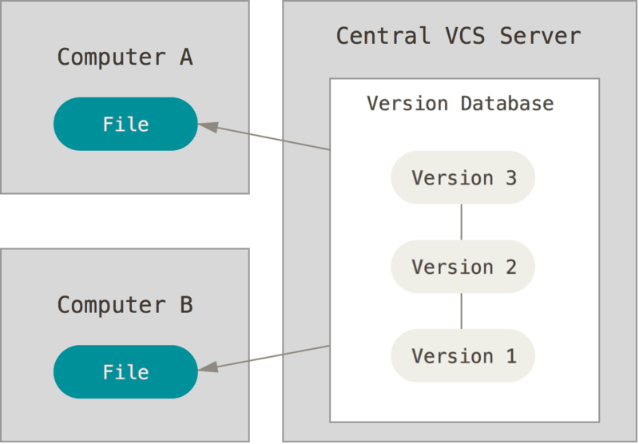
VCS: Centralized
中央版本控制系统是一个包含所有版本文件的单一服务器，以及从该中心位置检出文件的多个客户端
优点：
可与他人进行合作
每个人可以了解其他人的进展
管理员可以对权限进行细粒度控制
提供统一的数据管理入口
缺点：
无法避免单点故障
无法离开服务器独立工作
磁盘故障可能导致失去全部历史记录

Slide 4
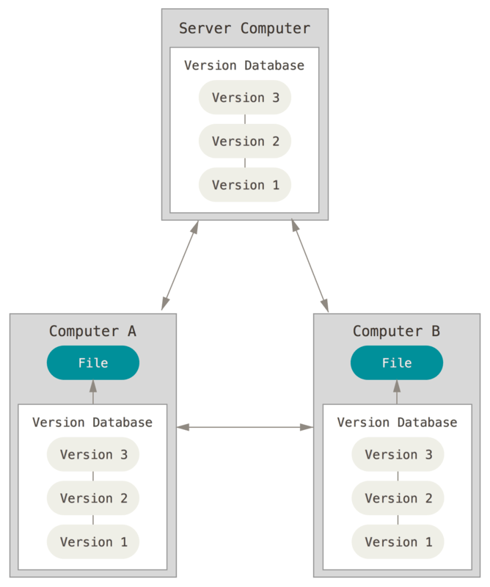
VCS: Distributed
为了解决中央版本控制系统的这些缺陷，诞生了分布式版本控制系统（DVCS，如Git, Mercurial等）
客户端保存了完整镜像存储库
服务器宕机可利用任何客户端进行恢复
客户端可以离线工作

Slide 5
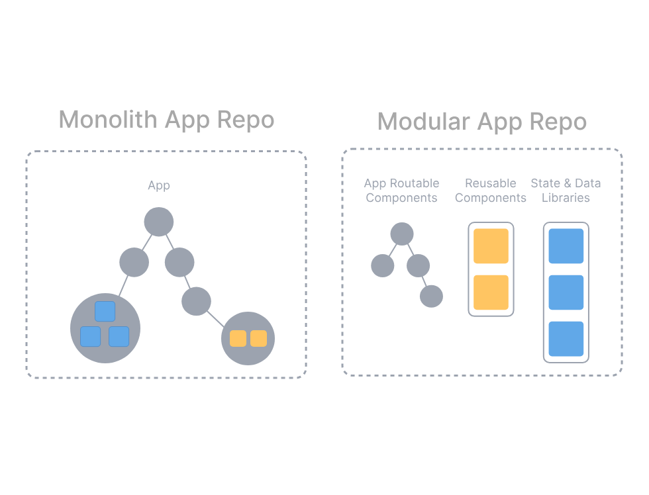
What is Monorepo?
WHAT？
Monorepo是指包含多个独立项目的单一代码库，同时这些项目之间有着明确定义的关系。
WHY？
不需要克隆既可获取企业内全部代码的可视化
一致性和依赖管理：一次修改，全局可见
减少重复构建和测试工作
问题
代码仓库太大，无法高效的管理
IDE会卡死，传统的CICD耗时太长

Slide 6
Microsoft VFS For Git & Scalar
VFS for Git虚拟化了Git存储库下面的文件系统，看似一个常规的工作目录。
VFS for Git只在需要时下载对象。
VFS for Git确保Git操作（如状态、检出等）尽可能快速，因为只会考虑用户访问过的文件。
Scalar 是一个帮助 Git 扩展到大型存储库的工具
部分克隆
后台预获取
稀疏检出
文件系统监视器
提交图
多包索引
增量重新打包

Slide 7
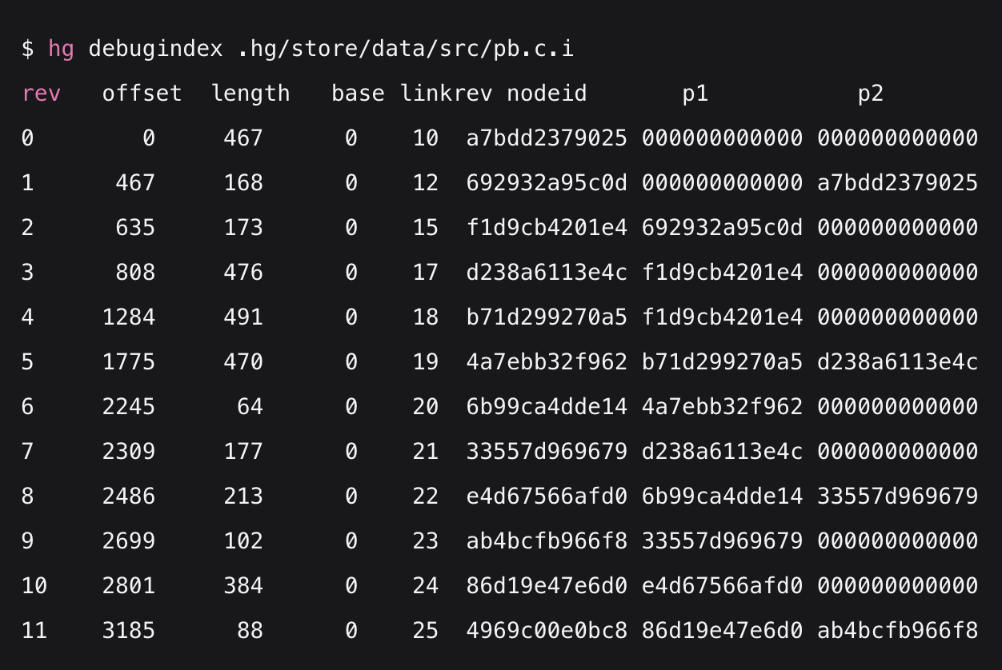
Facebook Sapling
Mercurial 使用 revlog 的格式来存储对象
每个文件的不同版本都保存中一个文件中
每隔一定版本会保存一个全量文件的快照，提升回溯速度
Sapling是Meta公司开发的源代码控制系统，强调可用性和可扩展性
IndexedLog是Sapling中主要的存储格式。
O(log N) 查找，不需要重新打包以保持性能。
通过哈希值插入，没有拓扑顺序限制。
无锁文件读取

Slide 8
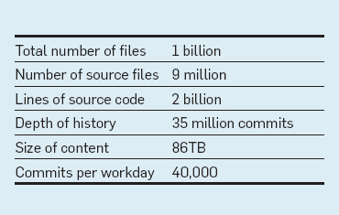
Google Piper
Google的代码规模证明了大型单一存储库的可行性
Table. Google repository statistics, January 2015.
Piper 存储单个大型存储库，并在 Google基础设施Spanner之上实现

Slide 9
Git is good, but not for Monorepos
问题：
快速迭代历史记录太多？
处理大型仓库时clone耗时过长？
大型文件怎么管理？
如何共享代码？
…
=> 截断历史记录？
=> Waiting…?
=> Git LFS ?
=> Copy And Paste ？

Slide 10
Git Submodules
场景：将两个项目视为独立项目，同时又能够在一个项目中使用另一个项目
优点
灵活的项目复用性
保持提交独立，和主项目分开
按需加载，不会影响克隆时间
仍然存在问题？
分支切换时未追踪submodule
从子目录移动到submodule文件丢失

Slide 11
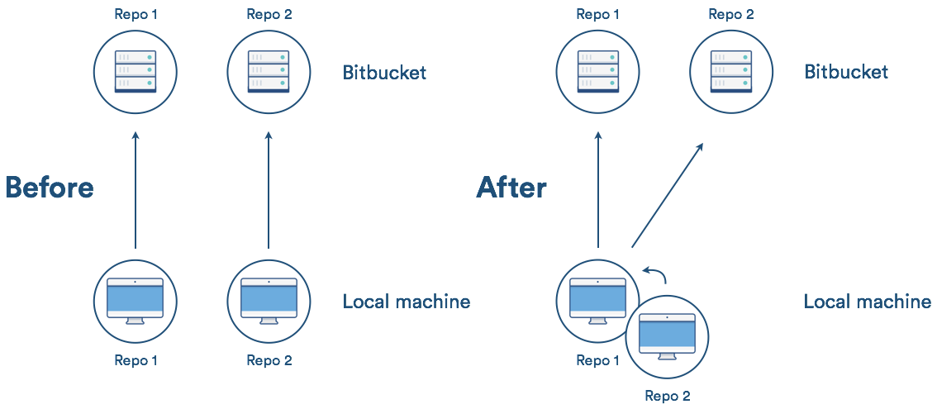
Plan B: Git Subtree
Plan B：Git Subtree 将一个存储库嵌套在另一个存储库内部，作为一个子目录。
这是Git管理项目依赖项的几种方法之一。
存储库对于使用subtree的无感知
不会像submodule 一样添加metadata 如.gitmodule
可以修改模块的内容，不需要其他副本

Slide 12
How to Implement Monorepo like piper?

Slide 13
Git: A content-addressable FS with SHA-1
Git是一个内容寻址的文件系统， 核心是一个简单的键值数据存储库
Git 使用SHA-1 哈希值校验和计算文件：它是一个由十六进制字符（0-9 和 a-f）组成的 40 长度字符串。
相同的文件内容具有相同的hash值
SHA-1避免了传输过程中丢失信息或出现文件损坏
在存储objects时，SHA-1值的前两个字符是子目录名称，最后38个字符是该目录中文件名

Slide 14
Git Internal Objects
Blob
Tree
Commit
Tag
Type
Size
Content
b
l
o
b
space
1
2
\0
H
e
l
l
o
,
w
o
r
l
d
!

Slide 15
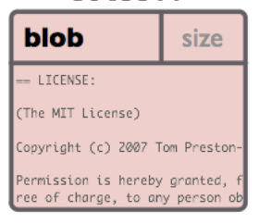
Blob Objects
Blob对象是一种基本的数据结构，表示文件内容而不包含任何元数据或其他信息。Git blob对象的格式相对简单。它由两个部分组成：
头部：头部是一个可变长度的ASCII字符串，指示对象类型和大小。头部以空字节（0x00）终止，并具有以下格式：
内容：Blob对象的内容是文件内容的二进制表示。它是一系列字节，构成了文件的实际内容，没有额外的元数据或结构。该内容未经压缩或编码，并按原样存储。
Blob对象是不可变的，这意味着一旦创建了一个Blob对象，则无法更改其内容。如果修改了某个文件，则Git会为更新后的内容创建新的blob object，并将其作为单独的object存储在object数据库中。这使得Git能够高效地存储和管理仓库中不同版本的文件，同时最小化数据重复。

Slide 16
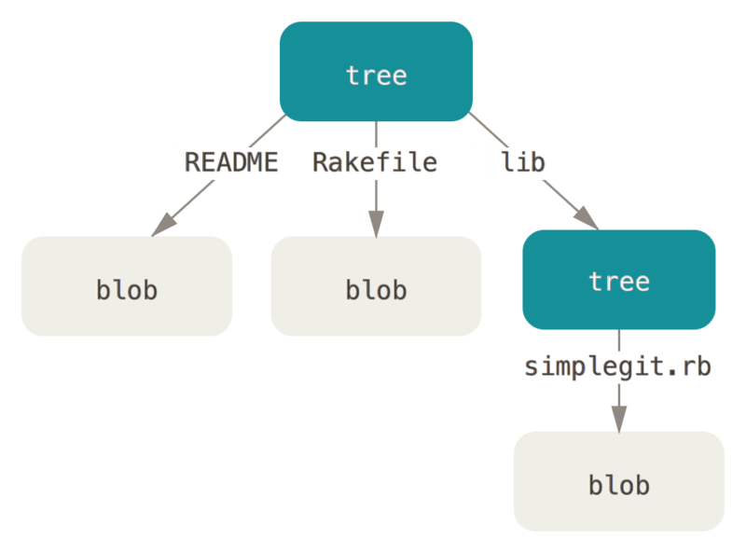
Tree Object
Tree对象解决了存储文件名的问题，并将一组文件存储在一起。
所有内容都被存储为树和 blob 对象，其中树对应于 UNIX 目录条目，而 blob 对应于 inode 或文件内容。
单个树对象包含一个或多个条目，每个条目都是与其关联模式、类型和文件名的 blob 或子树的 SHA-1 哈希值。
使用 git cat-file –p 命令以查看Tree对象的内容：

Slide 17
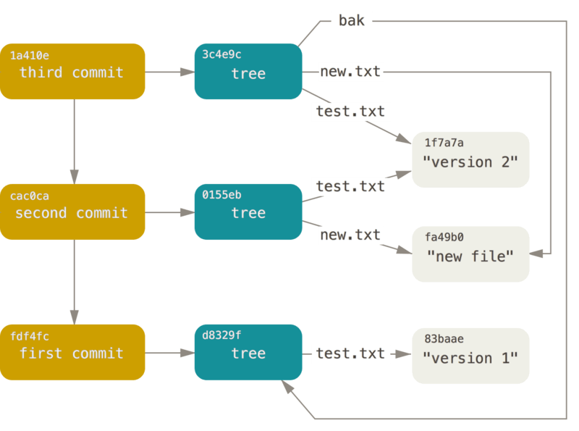
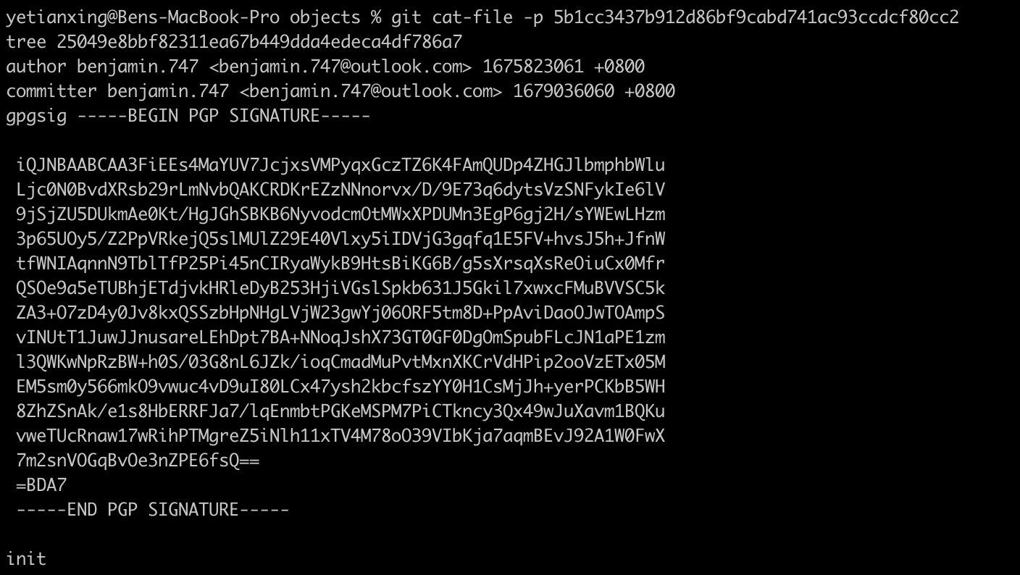
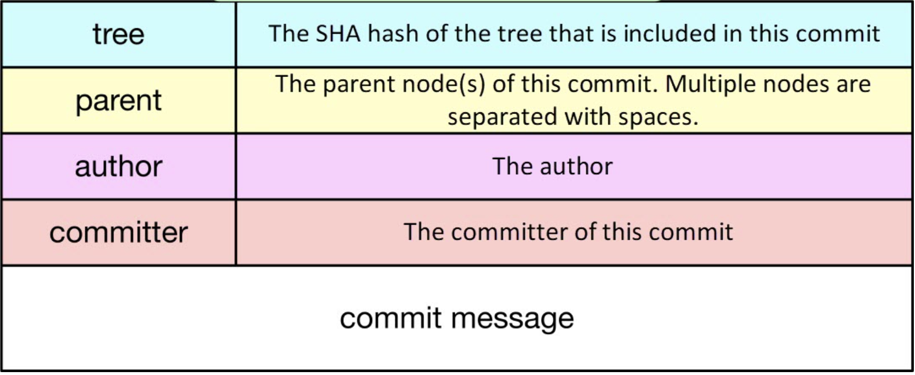
Commit Objects
Git将其历史记录存储为一系列快照，称为“提交”
可以浏览任何提交时文件的状态；此操作称为“检出”提交。您可以将提交视为代码备份的一系列副本
每个提交都建立在早期提交之上，这些早期提交被称为其“父”提交。
提交（commit）是 Git 存储的几种“对象”之一。每个对象都由哈希唯一标识。这些对象存储在另一个 .git 子目录中：.git/objects
使用 git cat-file –p 命令以查看commit对象的内容：

Slide 18
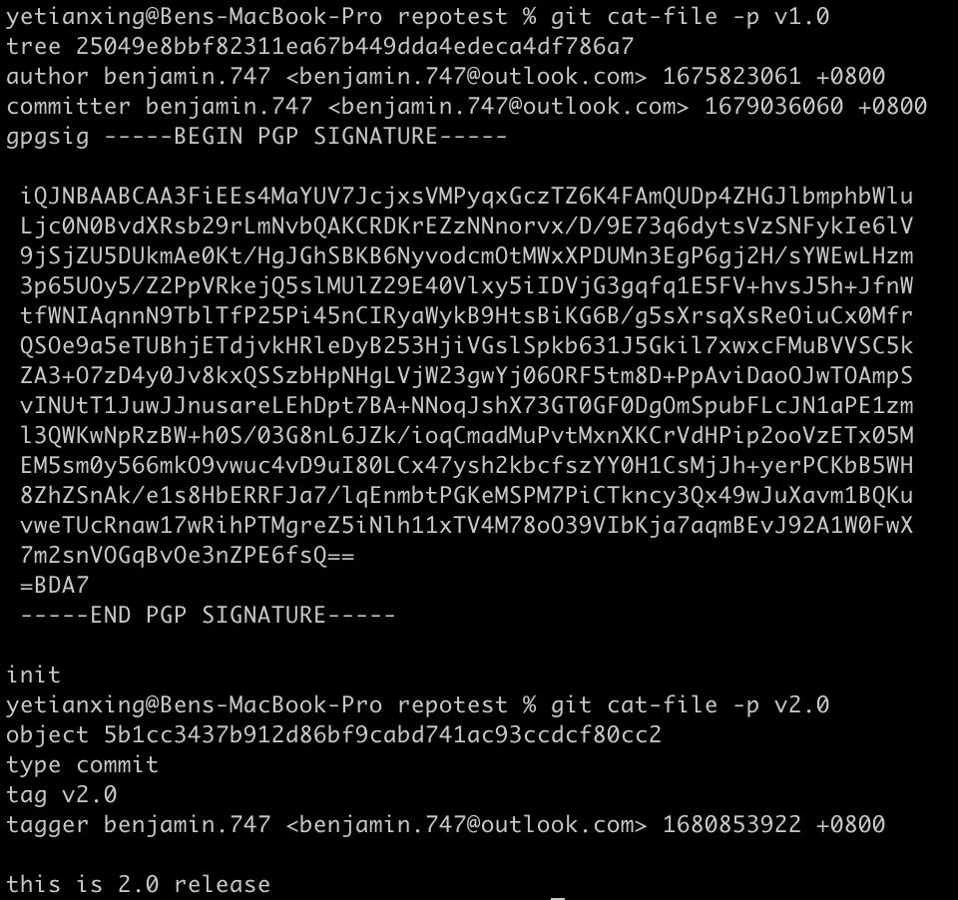
Tag Objects
标签是一个“固定的分支”。标签表示的内容一旦添加将永久不可变，标签仅与在添加时最后提交对象相关联。
Git 支持两种类型的标记
轻量型：Git 将直接指向提交对象而不是创建真正的基础标记对象。此时，“git cat-file -t 标记名称” 命令将返回一个提交。
注释型：Git 将创建一个包含相关提交信息和其他信息（例如标记者）的底层标签对象。此时，如果运行 git cat-file -t tagname 命令，则会返回一个标签。
两种不同类型的tags

Slide 19
Variable-Length Decoding
Git 将类型和长度存储为可变长度整数。可变长度整数允许任意大的值，同时在小值时使用较少的字节。
git使用每个字节的最高位表示是否有额外的字节，并将剩余的7位作为数据。例如，字节[0b1xxxxxxx、0b1yyyyyyy、0b0zzzzzzz]表示整数0bzzzzzzzyyyyyyyxxxxxxx。
假设给定整数10001 0011010，由于可变长度整数被读取为0byyyyyyytttxxxx，这意味着yyyyyyy是0010001，ttt是001，xxxx是1010。因此类型为1，表示提交(commit)，长度为0b00100011010（282）。
对象类型：
1 (commit)
2 (tree)
3 (blob)
4 (tag)
6 (offset delta)
7 (hash delta)
使用常量泛型读取指定长度的Bytes，利用位运算获取首位和后7位的数据

Slide 20
Variable-Length Decoding
Size
MSB = 1
1
1
0
1
0
1
0
1
1
0
1
0
1
0
1
MSB = 0
0
0
0
0
0
1
0
1
0
0
0
0
1
0
1
1
0
1
0
1
0
1
Size
Size = 1011010101

Slide 21
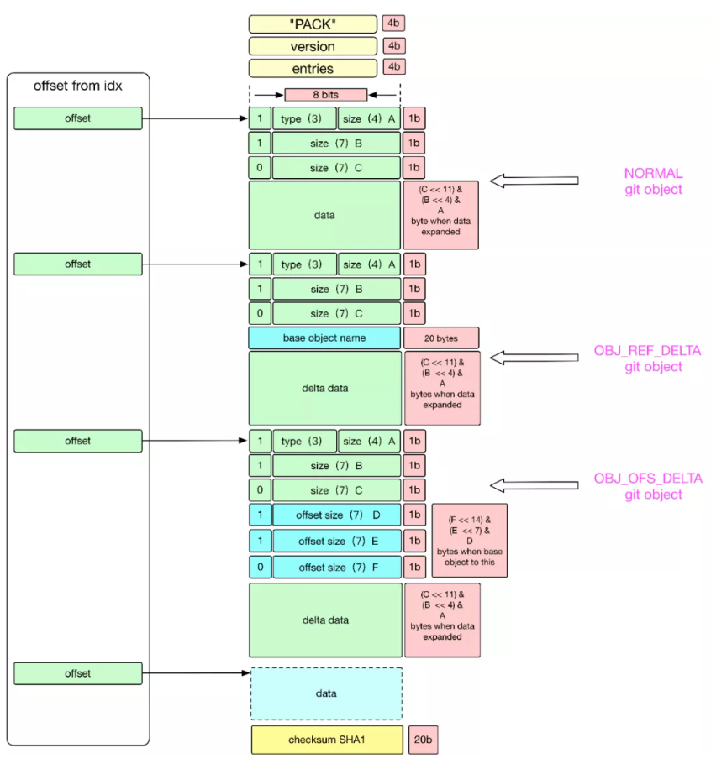
Git Packfile
Git会将“loose” object format打包成名为“packfile”的二进制文件。
Git会在以下情况进行打包：
如果有太多loose object，则Git会执行此操作；
如果手动运行git gc命令或推送到远程服务器，则也会执行此操作
执行打包后原始object文件会被删除
“偏移增量”和“哈希增量”对象类型通过从另一个对象获取数据以节省空间。
哈希增量使用该对象（20字节）的哈希值来定位基础对象。
偏移增量则指定其在同一packfile中的位置
偏移增量更短，并且更容易定位基本对象，但不允许从外部package获取基础对象。

Slide 22
Git Pack File
HEADER
P
A
C
K
2
1
0
1
Magic
Version
Number
Object Type
Size
Size
MSB
MSB
1
0
0
1
0
1
0
0
1
1
0
1
0
1
0
1
1
Object
b
l
o
b
space
1
2
\0
H
e
l
l
o
,
w
o
r
l
d
!
Type
Size
Content

Slide 23
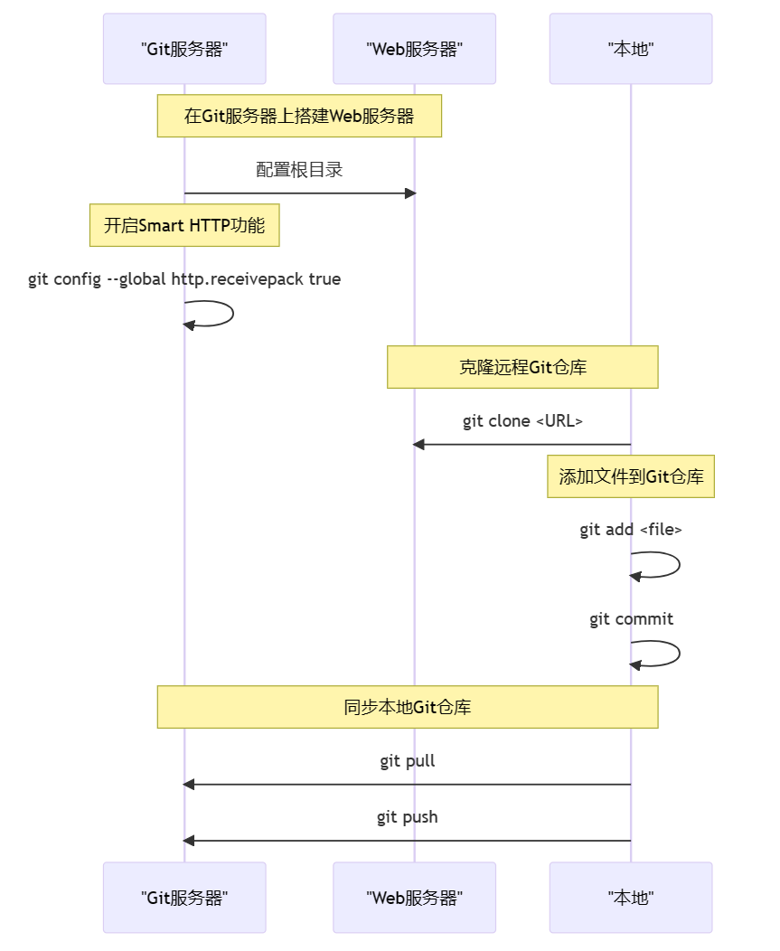
Git Transfer Protocol
Git传输协议：Local、HTTP、SSH 和 Git。
Git HTTP通信：两种模式
在Git 1.6.6之前，使用Dumb HTTP , （低效）
在1.6.6版本中，引入了一种Smart HTTP协议，使得Git能够以类似于SSH的方式智能地协商数据传输。
所有HTTP客户端必须通过远程存储库上的“引用发现” 来开始拉取或推送数据。
git-upload-pack 流程对应pull 命令
git-receiver-pack 流程对应push命令

Slide 24
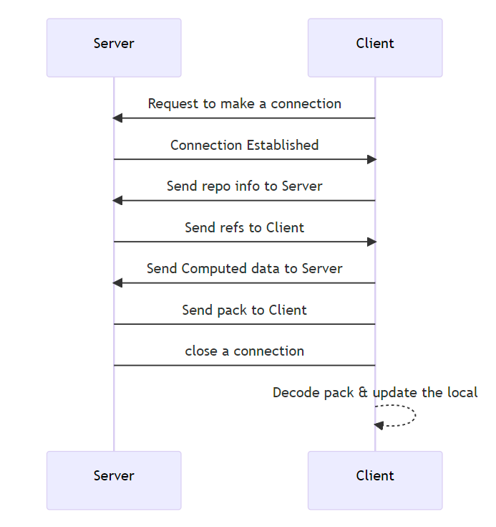
Git SSH Protocol
sequenceDiagram
participant Server
participant Client
Client ->> Server: Request to make a connection
Server ->> Client: Connection Established
Client ->> Server: Send repo info to Server
Server ->> Client: Send refs to Client
Client ->> Server: Send Computed data to Server
Server -> Client: Send pack to Client
Client -> Server: close a connection
Client -->> Client: Decode pack & update the local

Slide 25
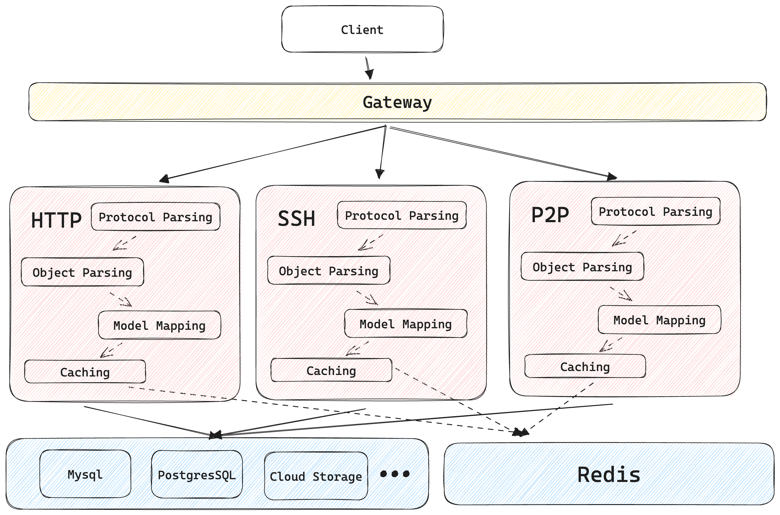
Mega: An engine for managing Monorepos

Slide 26
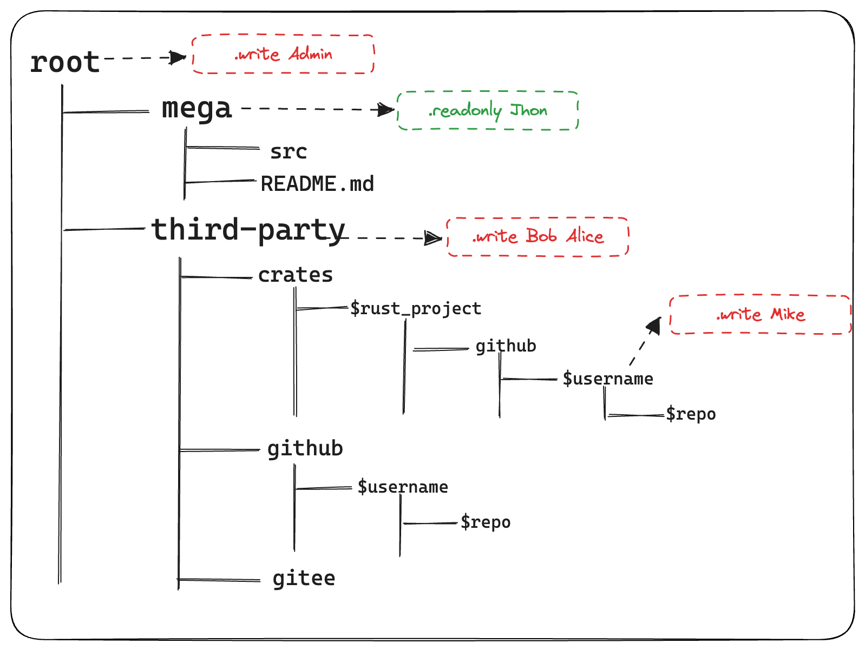
Mega: 用法与特性
Mega 采用 Trunk Based Development 的研发模型，没有分支的概念
Mega 采用不同于git的权限管理系统
推送的代码只能通过MR合并后才能入库

Slide 27
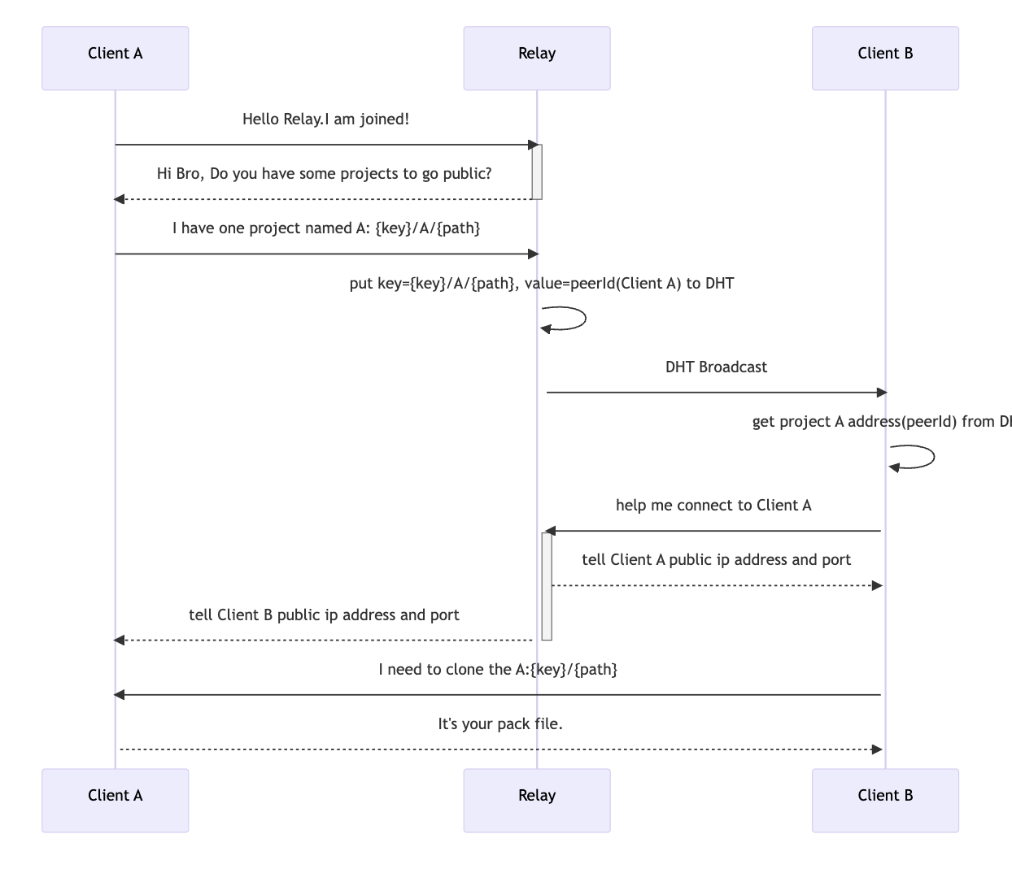
Feature: Decentralization
Git的协作在很大程度上依赖于诸如GitHub、GitLab、Bitbucket等集中式服务。Mega 使用基于分布式哈希表（DHT）技术添加对等发现功能，以进一步通过DHT技术将Git仓库去中心化
DHT是一类分布式去中心化系统，提供类似于哈希表的查找服务：（键，值）对存储在DHT中，任何参与的节点都可以高效地检索与给定键相关联的值
发现协议：此协议将使Git客户端能够通过DHT发现彼此并交换仓库信息。

Slide 28
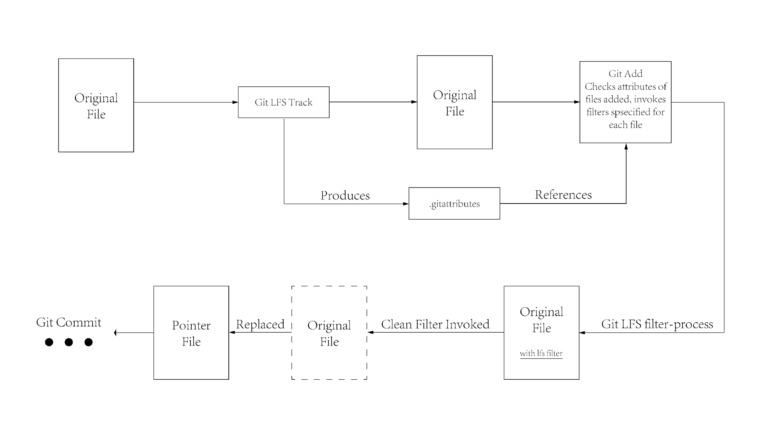
Feature: Source Code Encryption

Slide 29
Git URI - p2p://<peerID>/<repo>.git
[<protocol>://]<username>[:<password>]@<hostname>[:<port>]/<path>[.git]
The <protocol> could be an optional prefix like p2p:// or mega:// to indicate the p2p protocol.
The <username> represents the node key accessing the repository so that we could replace it with for the p2p identity.
The <password> is unnecessary for public repositories.
The <hostname> typically represents the server, but in p2p, it maps to the node key hosting the repo. We could reuse <key> here or use a different term like <hostkey> to avoid confusion.
The <port> may not be relevant for p2p networking?
For <path>, mega uses monorepos so there are no <namespaces> or <repo> names, only paths. We could design a virtual path scheme to map paths to exposed public paths privately.

Slide 30
DHT Data Format
[
{
"upstream":"12D3KooWFgpUQa9WnTztcvs5LLMJmwsMoGZcrTHdt9LKYwerxK",
"peerId":"node_a_peerId ",
"hash":"12D3KooWFgpUQa9WnTztcvs5LLMJmwsMoGZcrTHdt9LKYKpM4MiK",
"timestamp":1690191636
},
{
"upstream":"12D3KooWFgpU4564WnTztcvs5LLMJmwsMoGZcrTHdt9LKYKpM4MiK",
"peerId":"12D3KooWFgpUQa9WnTztcvs5LLMJmwsMoGZcrTHdt9LKYKpM4MiK ",
"hash":"ddddddd",
"timestamp":1690128000
}
]

Slide 31
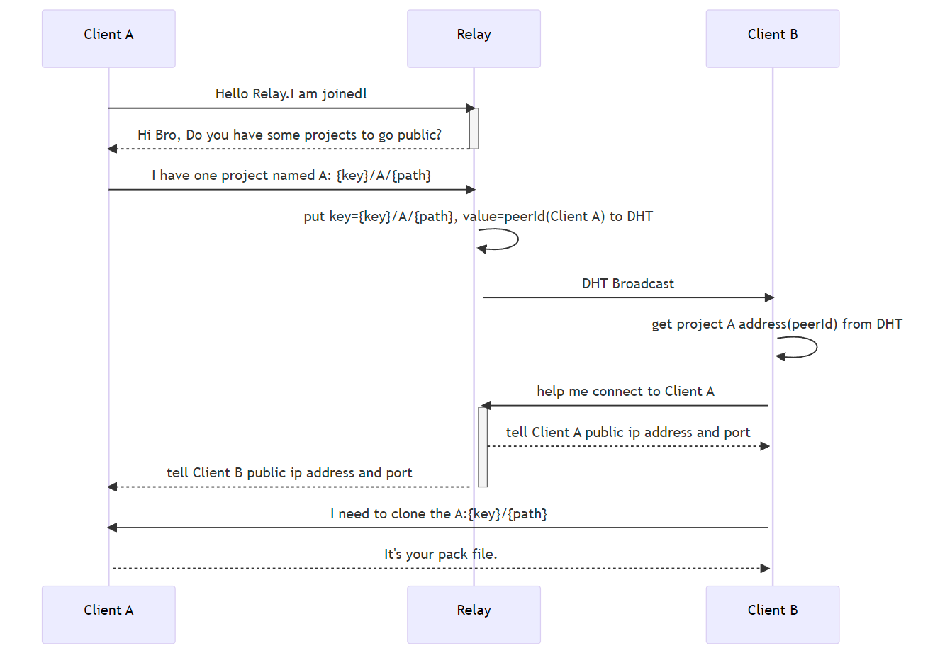
P2P Process through DHT

Slide 32
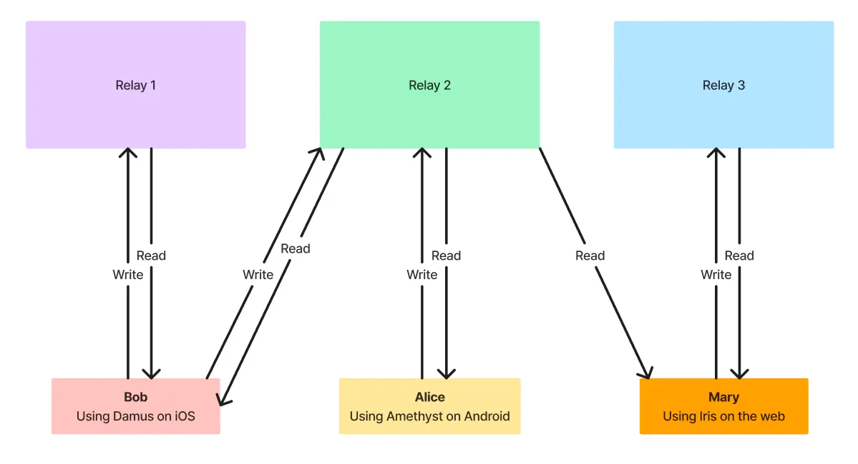
Broadcast Open Source Repo Status Message

Slide 33
What’s Next
Support Bazel
& Buck2
Add
E2E Test
Stable
Release

Slide 34
For more info about project :
https://github.com/web3infra-foundation/mega
For more info about web3 foundation: https://web3infra.foundation
Please Contact us if you have any ideas or questions.
Email: benjamin-747@outlook.com

Slide 35
THANK YOU
QUESTIONS?
欢迎扫码打卡
积分可兑换对应礼品哟！

